Slide 1

1
3
2

Slide 2
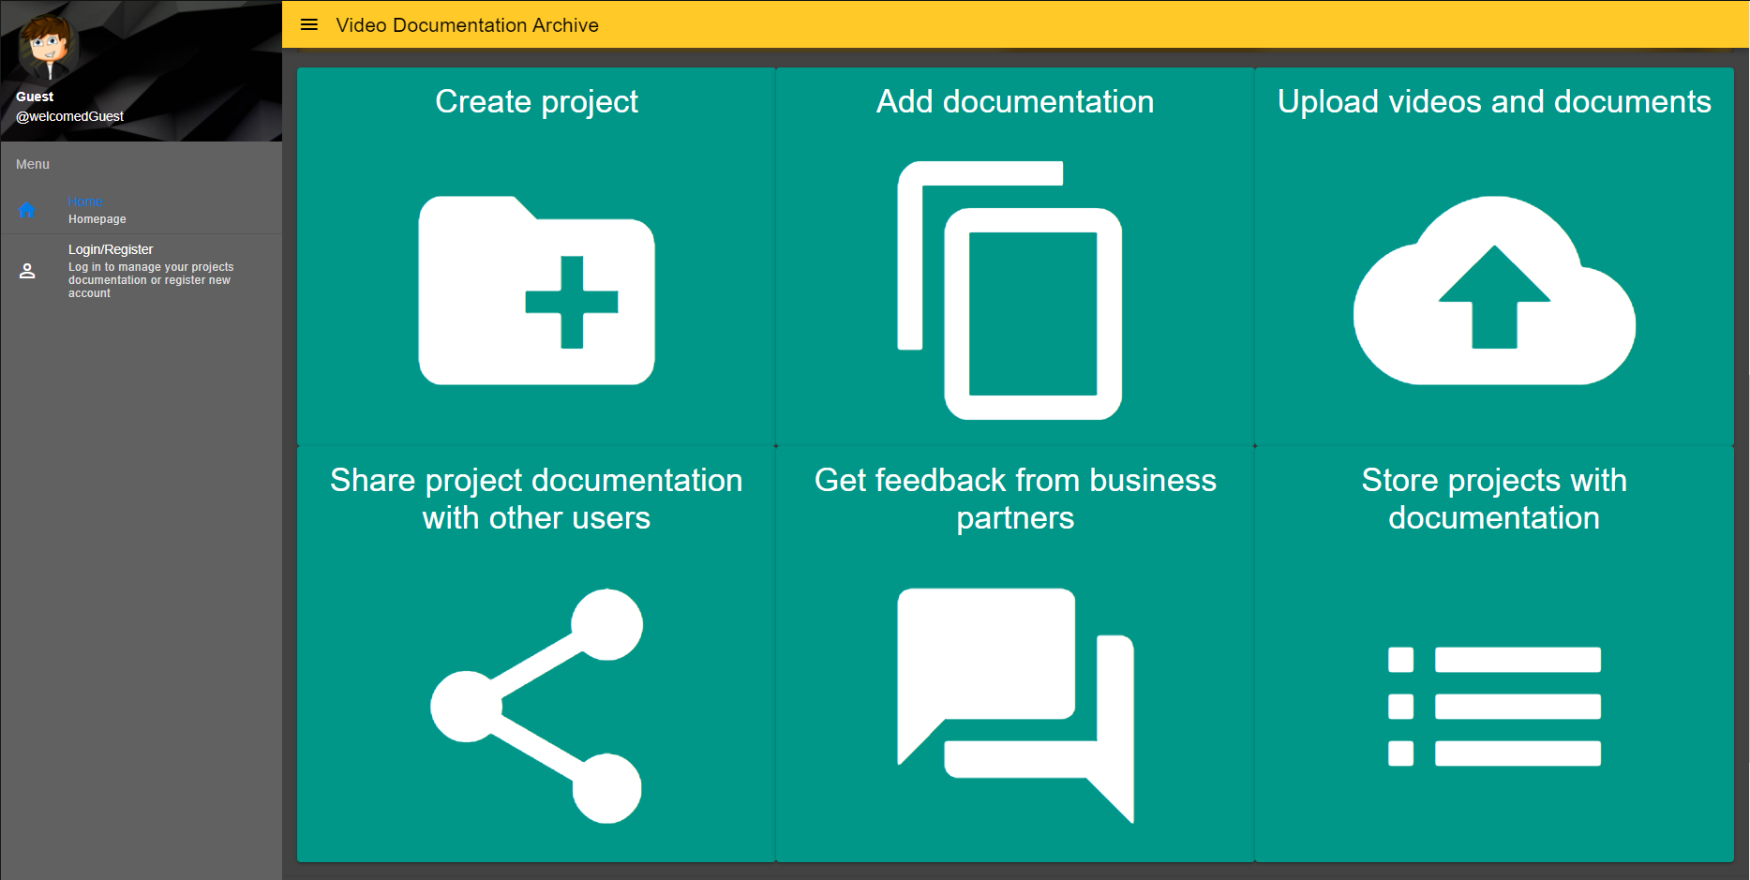
1
3
2

Slide 3

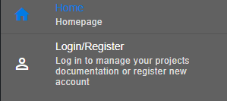
1
2
3

Slide 4
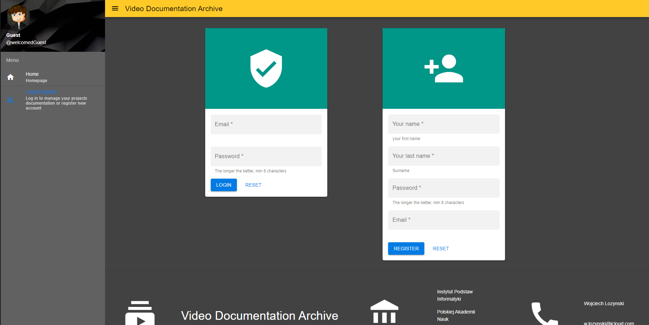
1
3
4
2

Slide 5
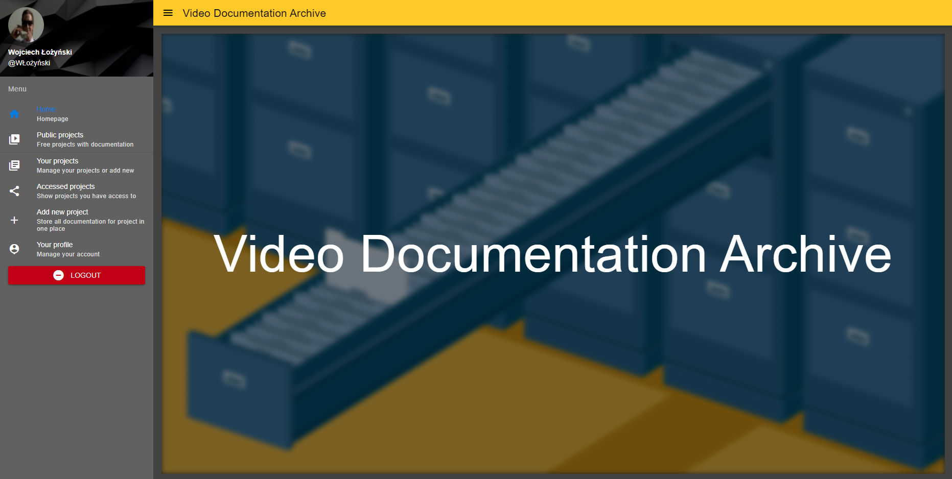
1
2
3

Slide 6
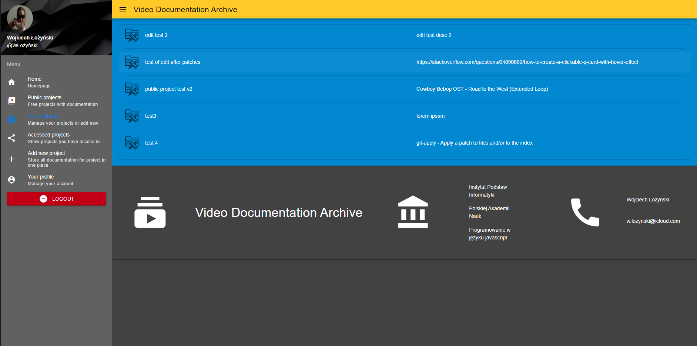
1
3
2

Slide 7
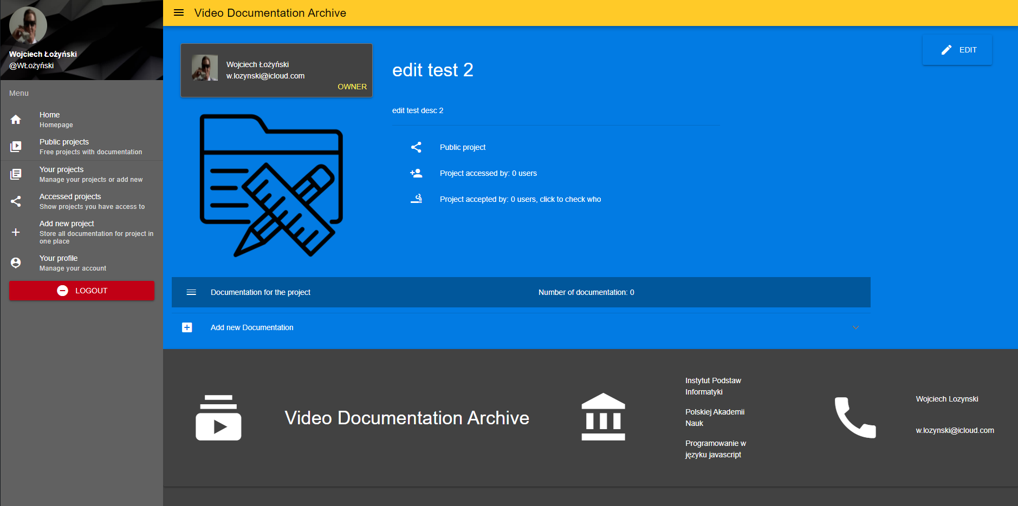
1
3
2
4

Slide 8
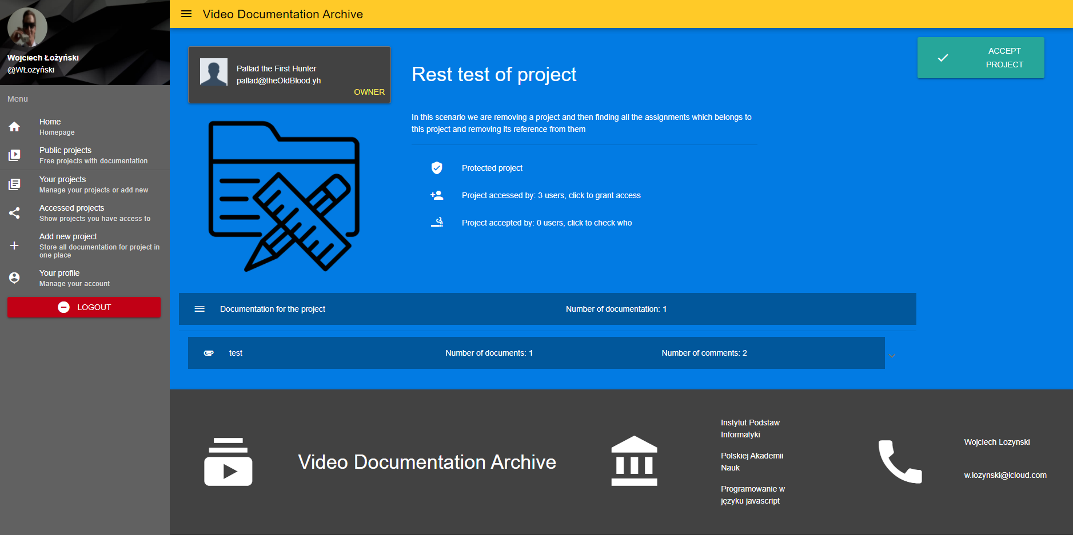
1
3
2
4

Slide 9
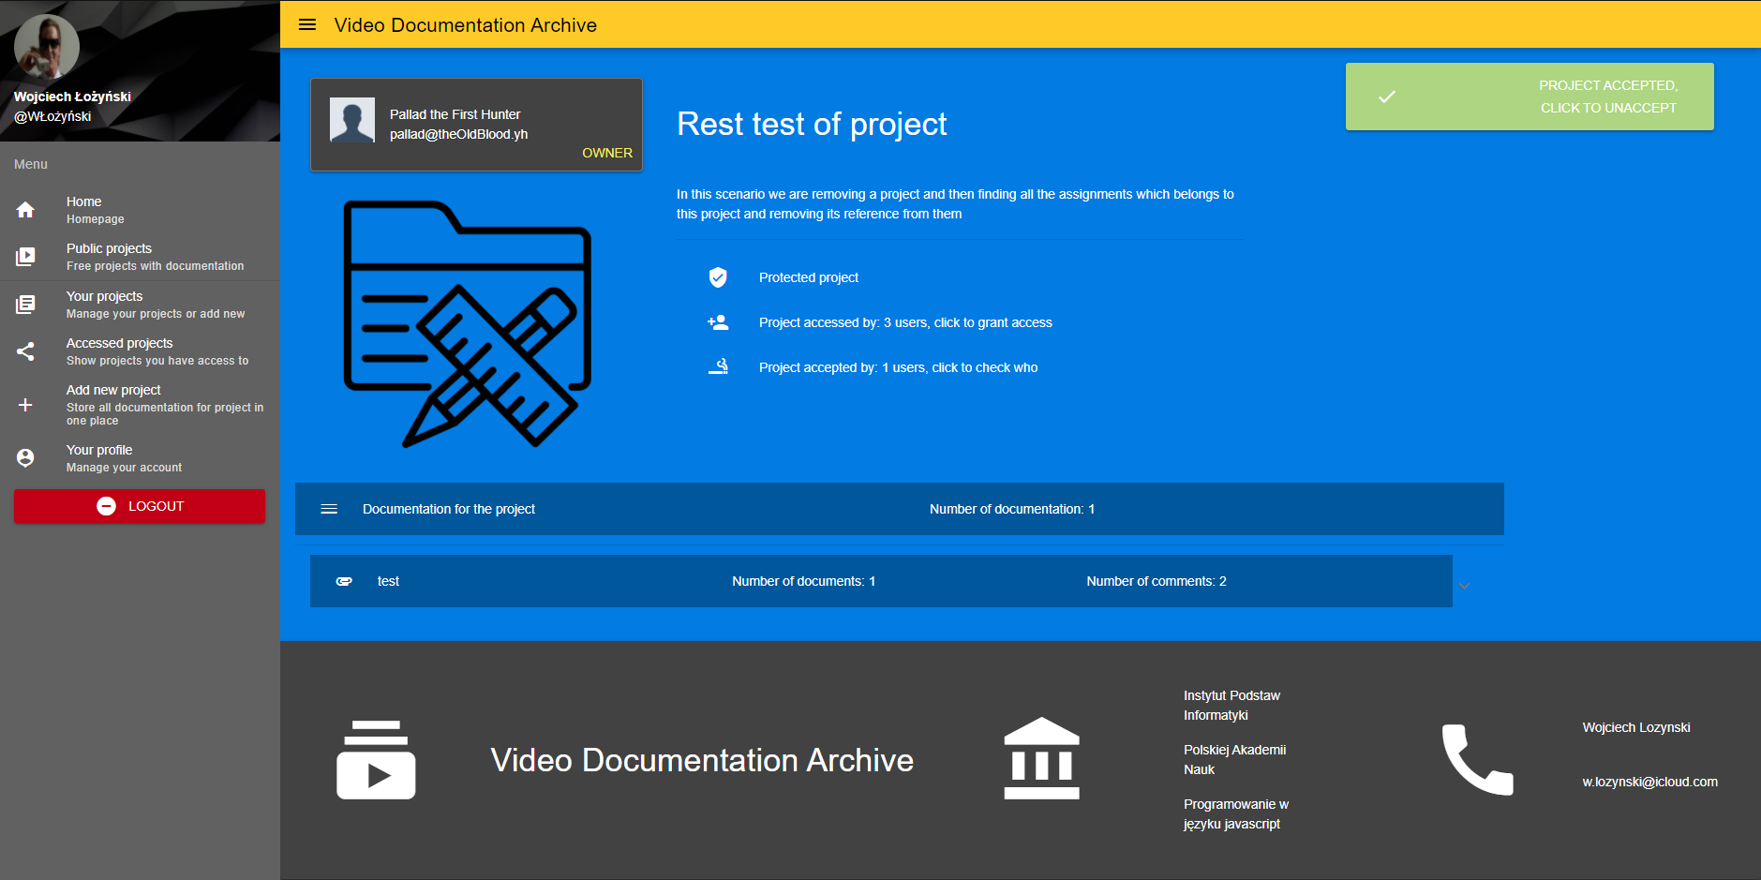
1
3
2
4

Slide 10
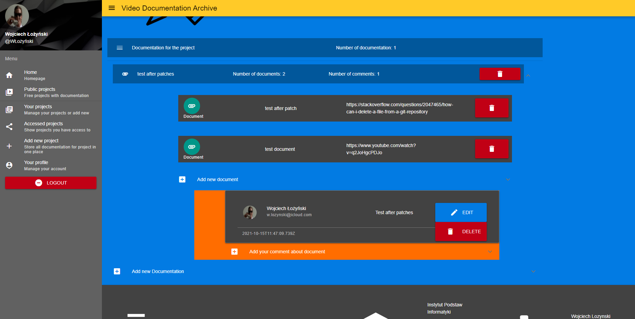
1
3
2
4
5
6

Slide 11
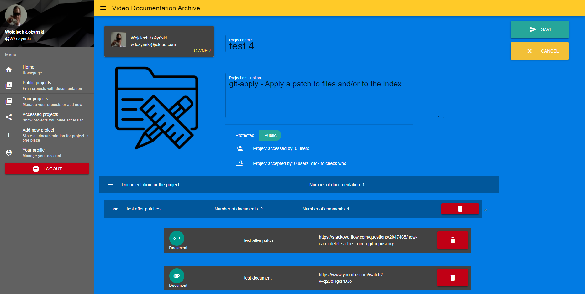
1
3
7
4
2
5
6

Slide 12
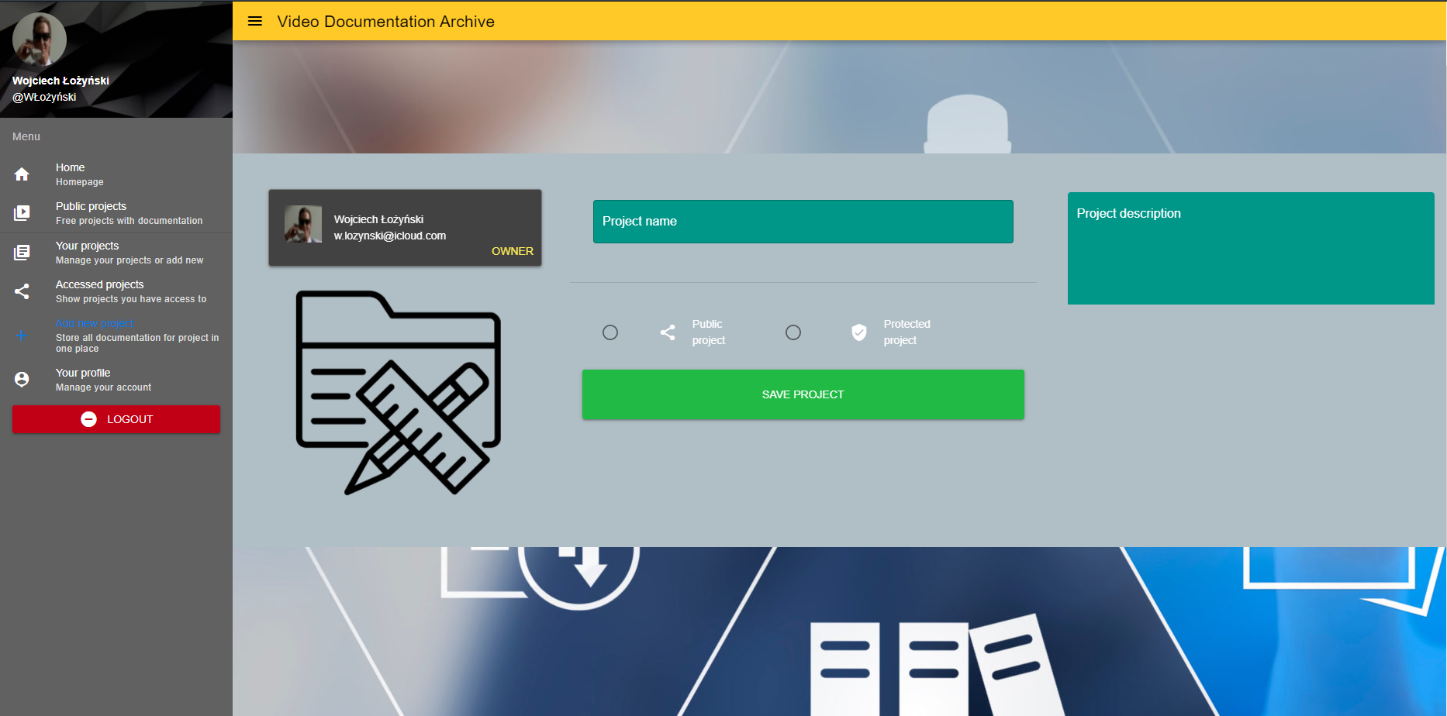
1
3
2
4
5
7
6
8

Slide 13
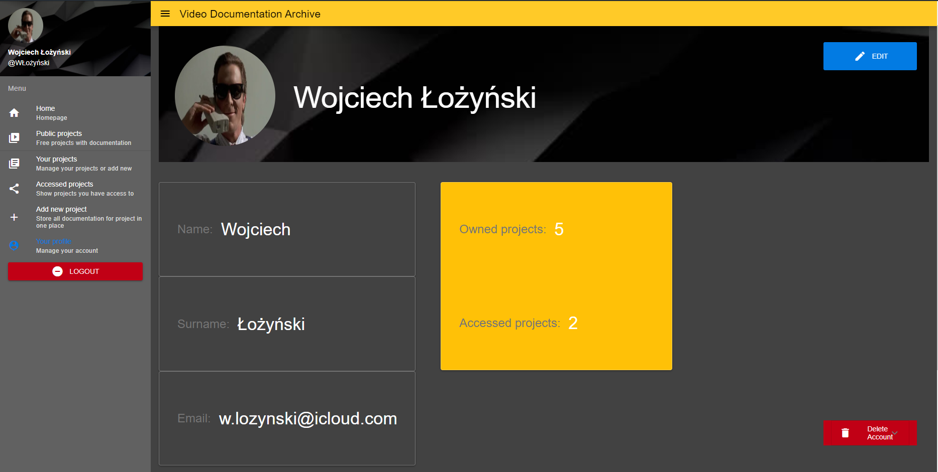
1
2
3
4
5

Slide 14
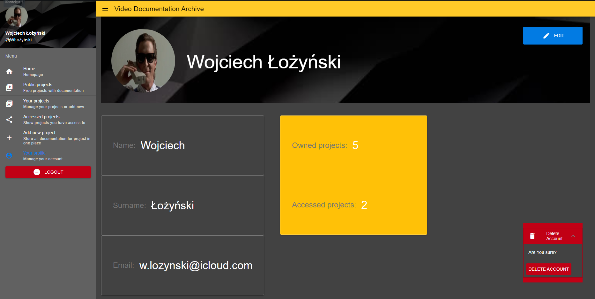
1
3
4
2
5
6
7

Slide 15
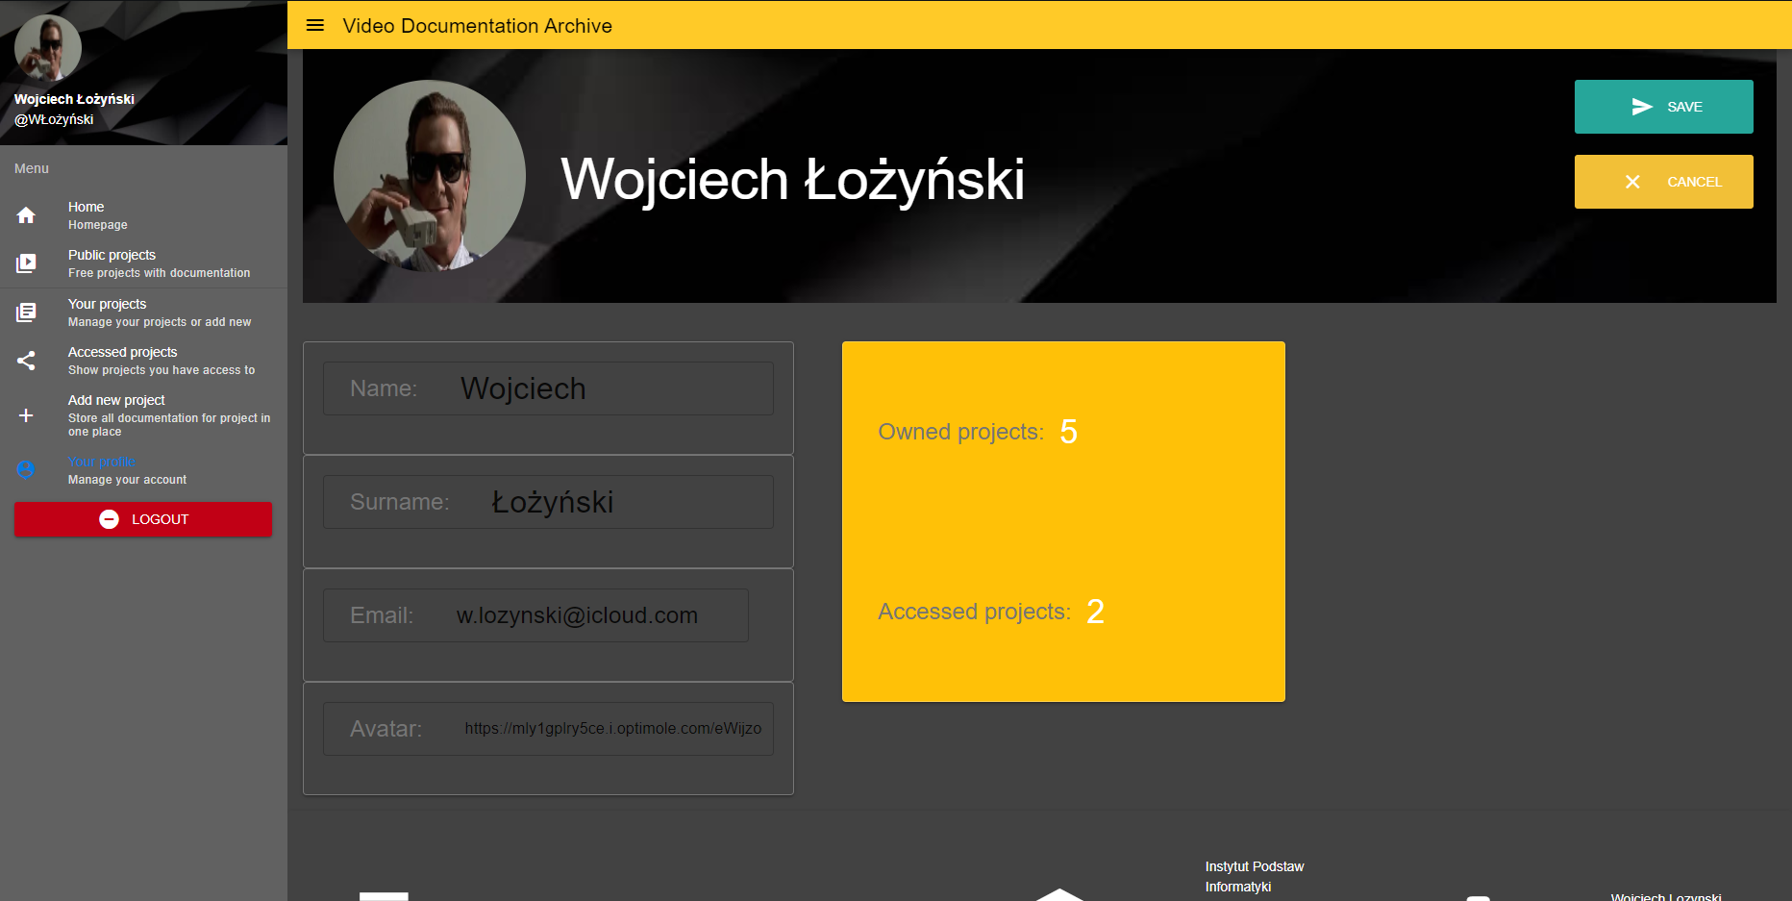
1
3
4
2
5
6

